Slide 1
Лабораторная работа №4 Работа с программными пакетами
Ко Антон Геннадьевич
1132221551
НПИбд-02-23

Slide 2
Цель работы:
Целью данной работы является получение навыков работы с репозиториями и менеджерами пакетов.

Slide 3
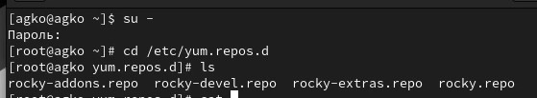
Режим работы суперпользователя, открытие каталога и просмотр содержимого
Рис. 1.1. Открытие режима работа суперпользователя и последующие открытие каталога.

Slide 4
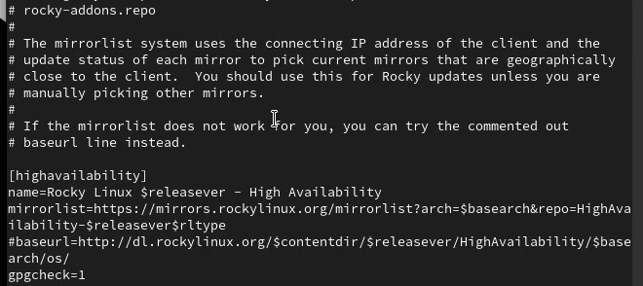
Изучение файлов репозиториев
Рис. 1.2. Содержание файла cat rocky-addons.repo.

Slide 5
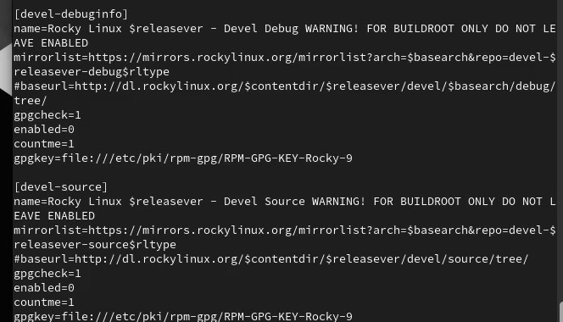
Изучение файлов репозиториев
Рис. 1.3. Содержание файла cat rocky-devel.repo.

Slide 6
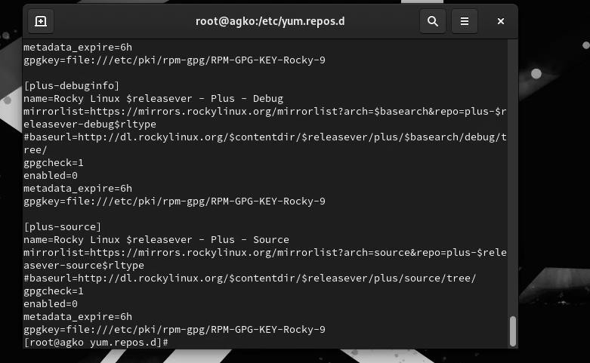
Изучение файлов репозиториев
Рис. 1.4. Содержание файла cat rocky-extras.repo.

Slide 7
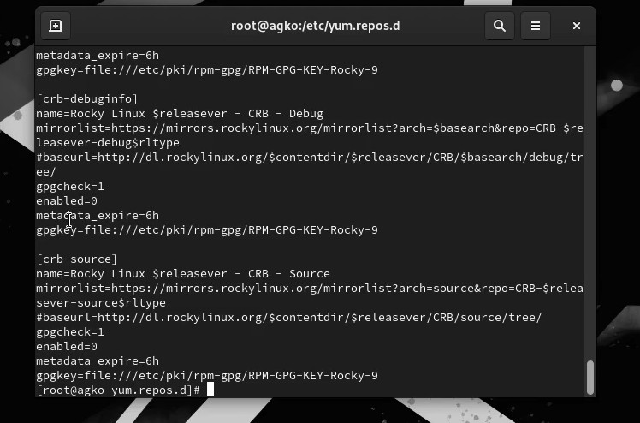
Изучение файлов репозиториев
Рис. 1.5. Содержание файла cat rocky.repo.

Slide 8
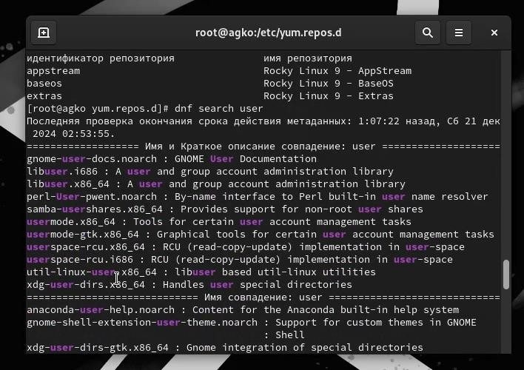
Проверка и изменение параметров
Рис. 2. Список репозиториев и пакетов.

Slide 9
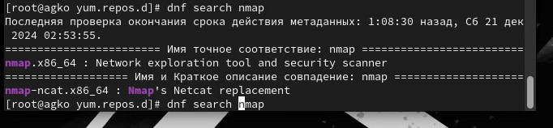
Поиск nmap
Рис. 3.1. Выполнение команды dnf search nmap.

Slide 10
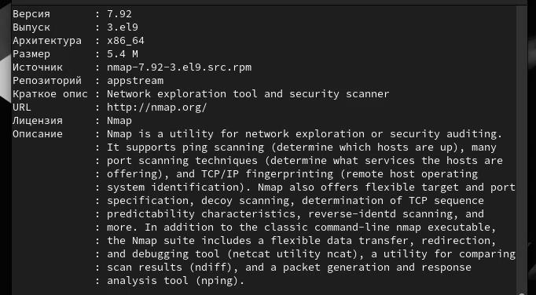
Информация о nmap
Рис. 3.2. Выполнение команды dnf info nmap.

Slide 11
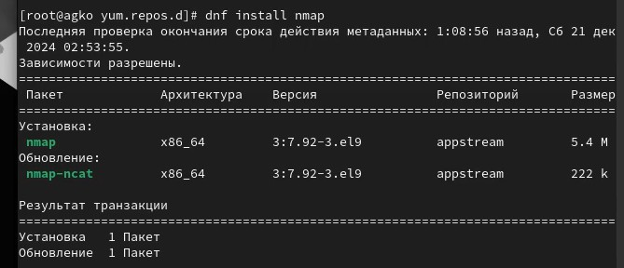
Установка nmap
Рис. 3.3. Выполнение команды dnf install nmap.

Slide 12
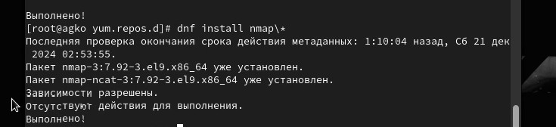
Установка nmap
Рис. 3.4. Выполнение команды dnf install nmap\*.

Slide 13
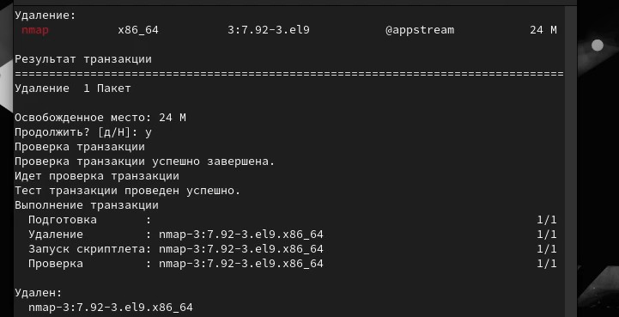
Удаление nmap
Рис. 4.1. Выполнение команды dnf remove nmap.

Slide 14
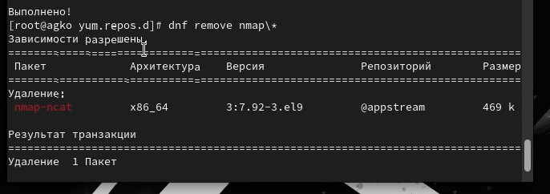
Удаление nmap
Рис. 4.2. Выполнение команды dnf remove nmap\*.

Slide 15
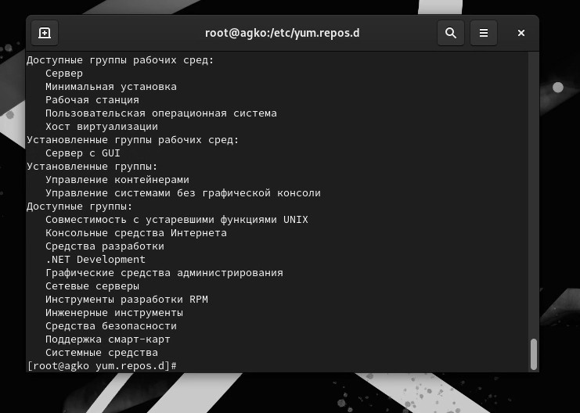
Получение списка имеющихся групп пакетов
Рис. 5.1. Получение списков имеющихся групп пакетов (выполнение команды dnf groups list).

Slide 16
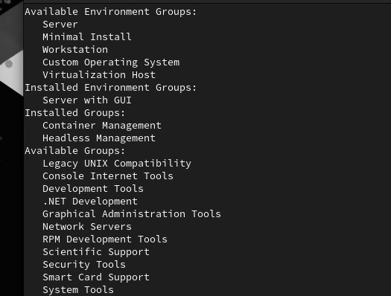
Получение списка имеющихся групп пакетов
Рис. 5.2. Выполнение команды LANG=C dnf group list.

Slide 17
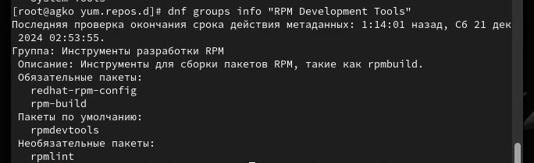
Получение информации
Рис. 5.3. Получение информации (выполнение команды dnf groups info “RPM Development Tools”.

Slide 18
Установка группы пакетов
Рис. 5.4. Установка группы пакетов RPM Development Tools (выполнение команды dnf groupinstall “RPM Development Tools”).

Slide 19
Удаление группы пакетов
Рис. 5.5. Удаление группы пакетов RPM Development Tools (выполнение команды dnf groupremove “RPM Development Tools”).

Slide 20
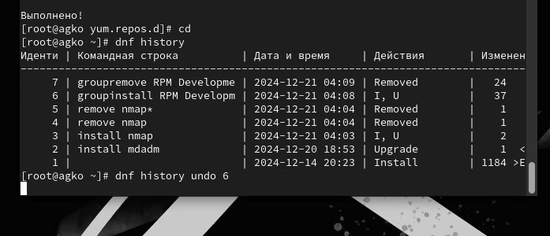
Просмотр истории и отмена действия
Рис. 6. Просмотр использования команды dnf и отмена шестого по счёту действия.

Slide 21
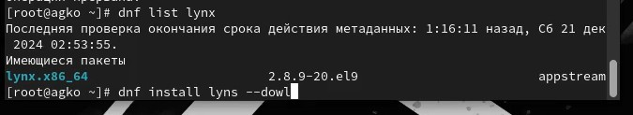
Скачивание пакета
Рис. 7. Скачивание rpm-пакета lynx.

Slide 22
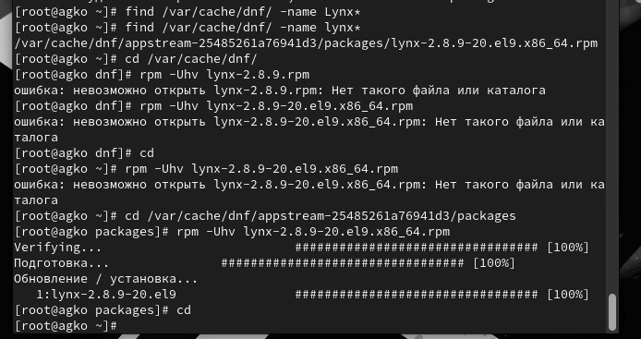
Действия с пакетом
Рис. 8. Нахождение каталога с пакетом, установка rpm-пакета, определение расположения исполняемого файла, определение к какому пакету принадлежит lynx.

Slide 23
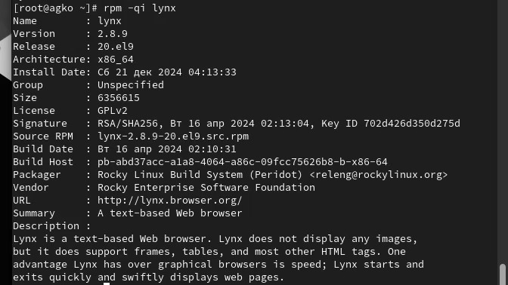
Дополнительная информация
Рис. 9.1. Получение дополнительной информации о содержимом пакета.

Slide 24
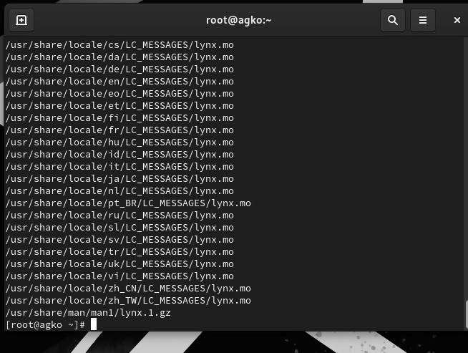
Получение списка
Рис. 9.2. Получение списка всех файлов в пакете.

Slide 25
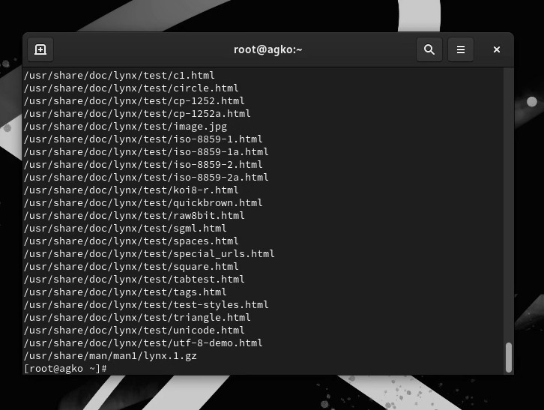
Перечень файлов
Рис. 9.3. Вывод перечня файлов с документацией пакета.

Slide 26
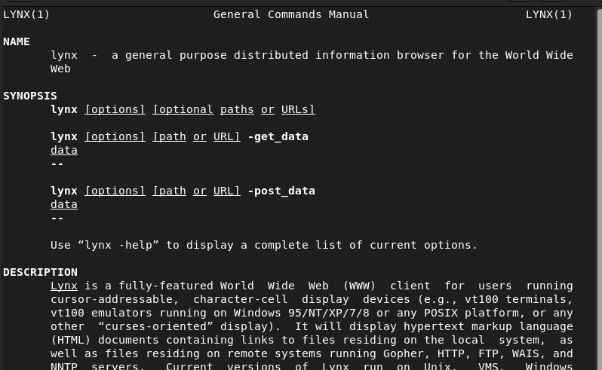
Просмотр файлов документации
Рис. 9.4. Просмотр файлов документации.

Slide 27

Конфигурационные файлы пакета Скрипты
Рис. 10. Вывод на экран перечень и месторасположение конфигурационных файлов пакета, вывод расположения и содержание скриптов.

Slide 28
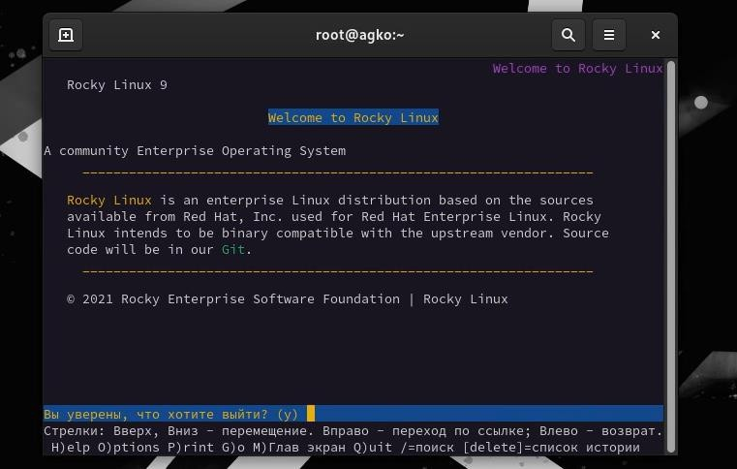
lynx
Рис. 11.1. Запуск текстового браузера lynx.

Slide 29
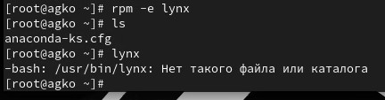
Удаление пакета
Рис. 11.2. Удаление пакета и проверка.

Slide 30
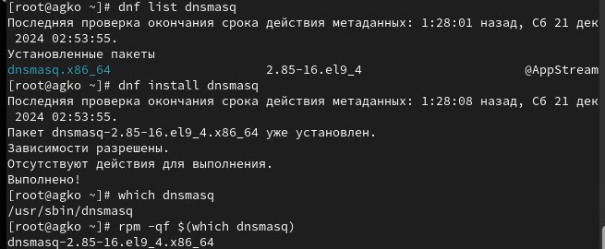
Пакет dnsmasq
Рис. 11.3. Установка пакета dnsmasq, определение расположение исполняемого файла, определение к какому пакету принадлежит dnsmasq.

Slide 31
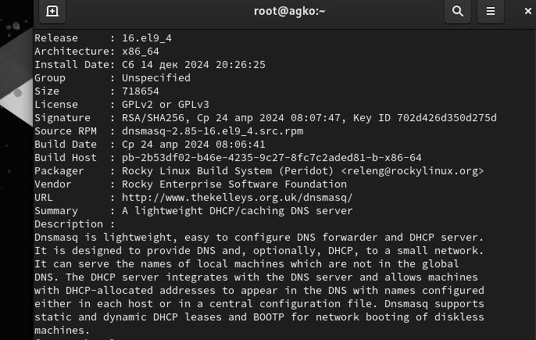
Дополнительная информация
Рис. 12.1. Получение дополнительной информации о содержимом пакета.

Slide 32
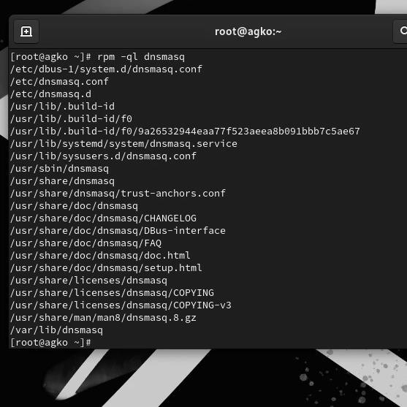
Список файлов
Рис. 12.2. Получение списка всех файлов в пакете.

Slide 33
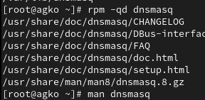
Вывод перечня файлов
Рис. 12.3. Вывод перечня файлов с документацией пакета.

Slide 34
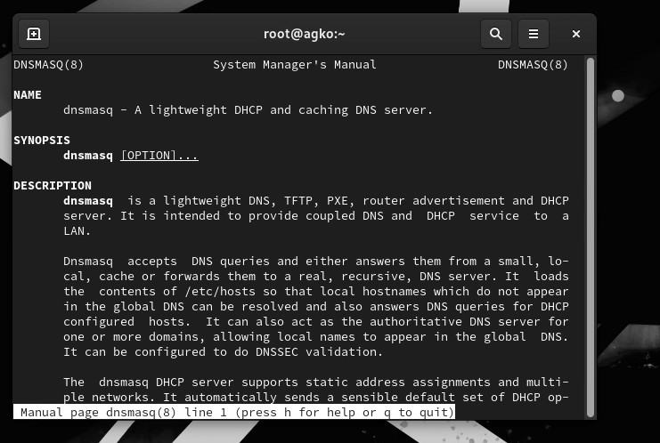
Просмотр файлов документации
Рис. 12.4. Просмотр файлов документации.

Slide 35

Конфигурационные файлы пакета
Рис. 12.5. Вывод на экран перечень и месторасположение конфигурационных файлов пакета.

Slide 36
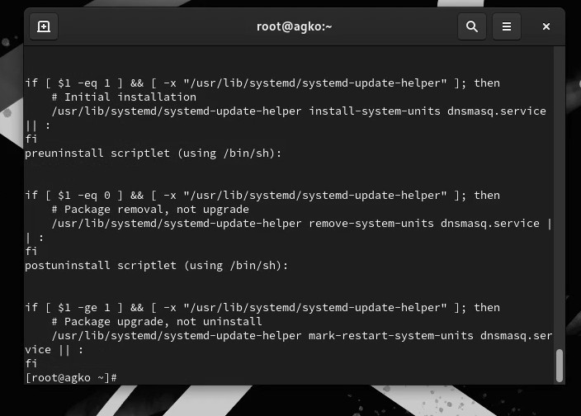
Скрипты, выполняемые при установке пакета
Рис. 13.1. Вывод на экран расположение и содержание скриптов, выполняемых при установке пакета.

Slide 37
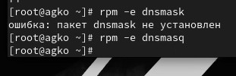
Удаление пакета
Рис. 13.2. Удаление пакета.

Slide 38
Вывод
В ходе выполнения лабораторной работы были получены представление о работе с учётными записями пользователей и группами пользователей в операционной системе типа Linux.

Slide 39
Спасибо за внимание!

